Slide 1


Môn: Tiếng Việt
Bài 8: D d Đ đ

Slide 2
Khởi động

Slide 3


Slide 4
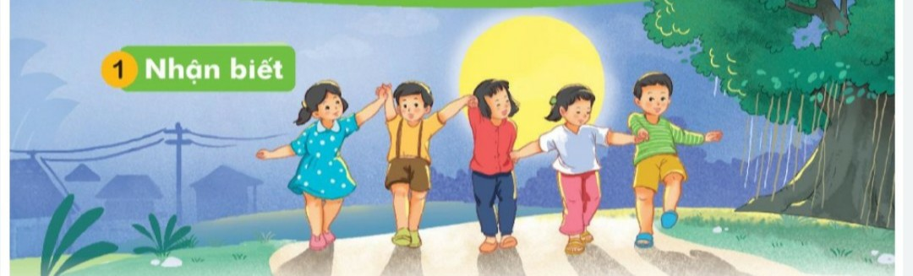
Dưới gốc đa, các bạn chơi dung dăng dung dẻ
D
đ
d
d
d
d

Slide 5


Slide 6
d

Slide 7
d
d
e
dẻ

Slide 8
đ

Slide 9
đ
đ
a
đa

Slide 10
d
đ
d
e
đ
a
dẻ
đa
da
dẻ
dế
đá
đò
đổ

Slide 11
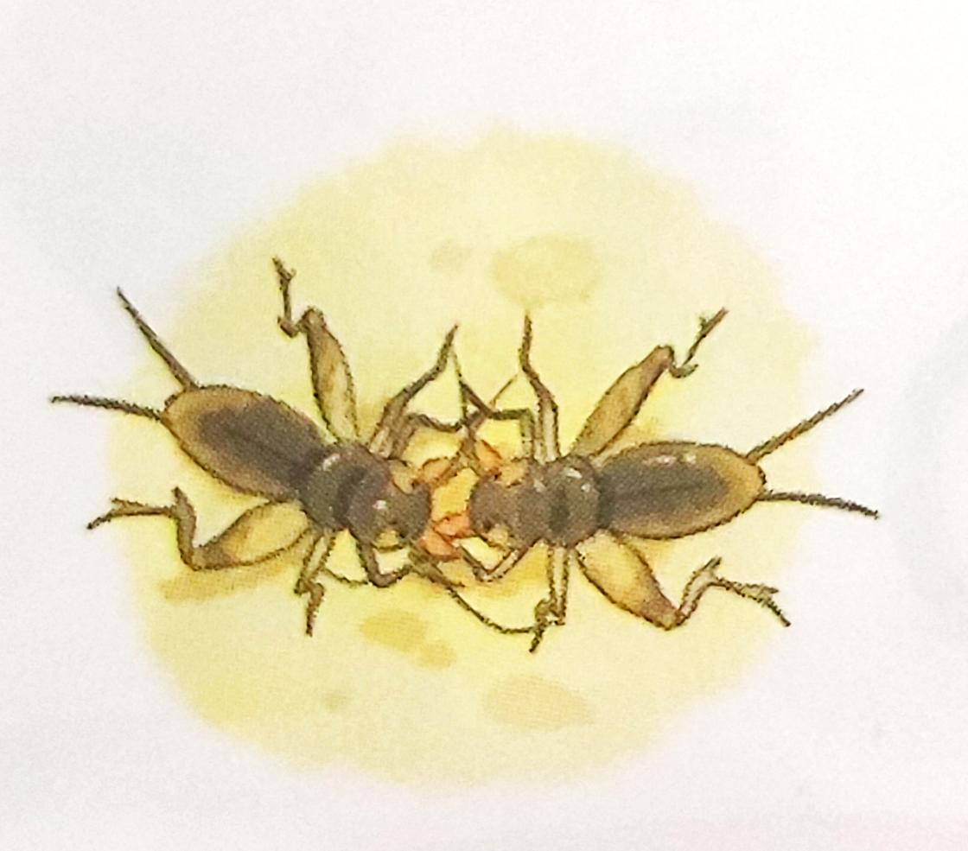
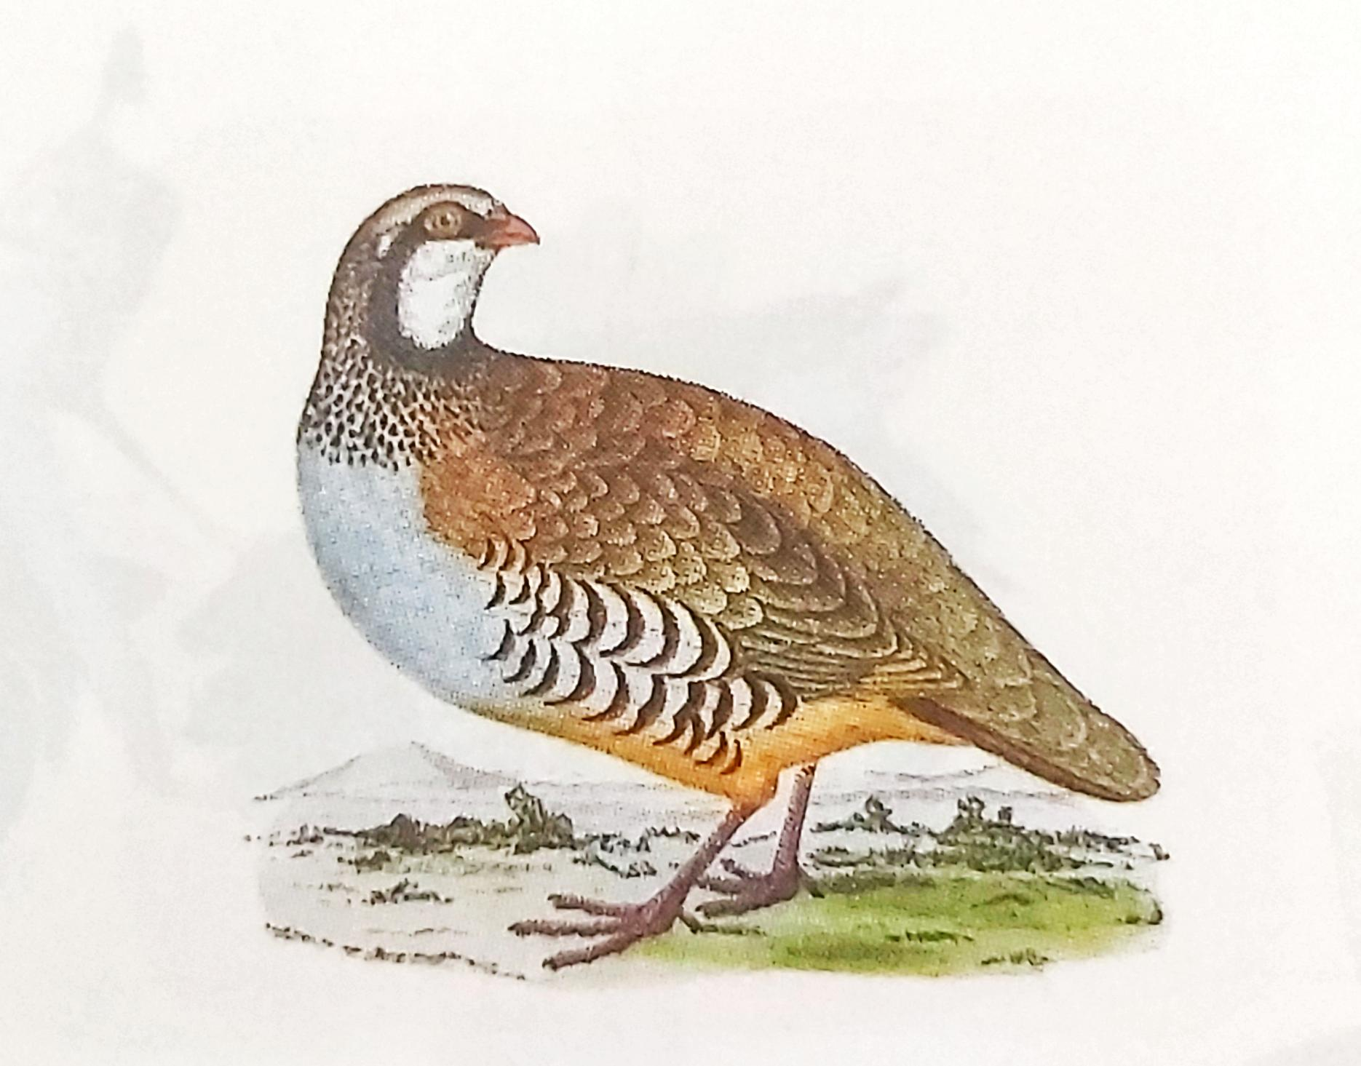
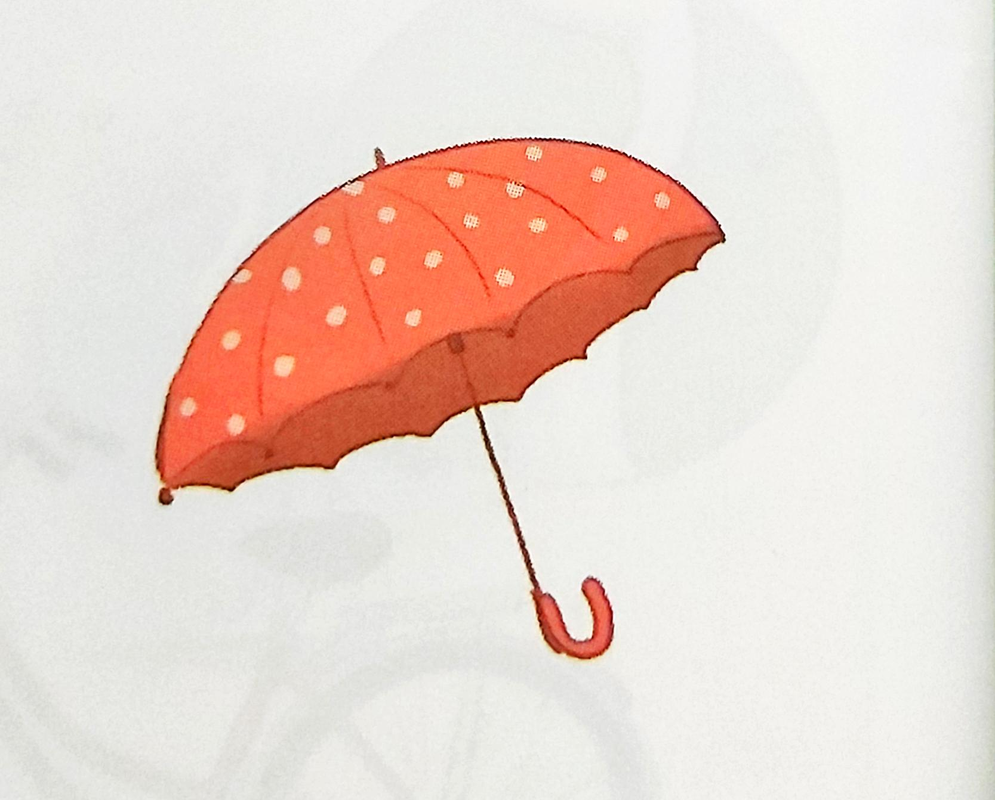
đá dế
đa đa
ô đỏ

Slide 12
d
đ
d
e
đ
a
dẻ
đa
da
dẻ
dế
đá
đò
đổ
đá dế
đa đa
ô đỏ

Slide 13

CÙNG THƯ GIÃN NÀO

Slide 14




Slide 15
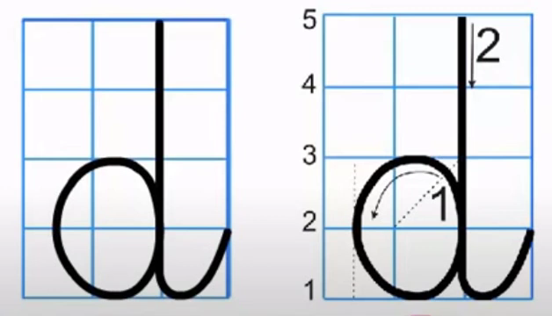

Slide 16
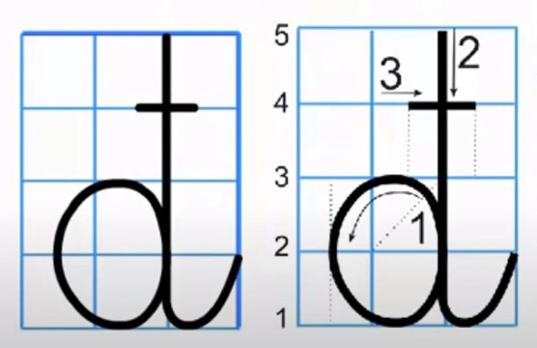

Slide 17
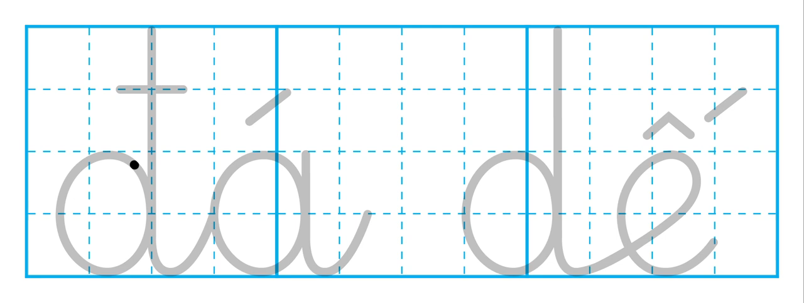

Slide 18
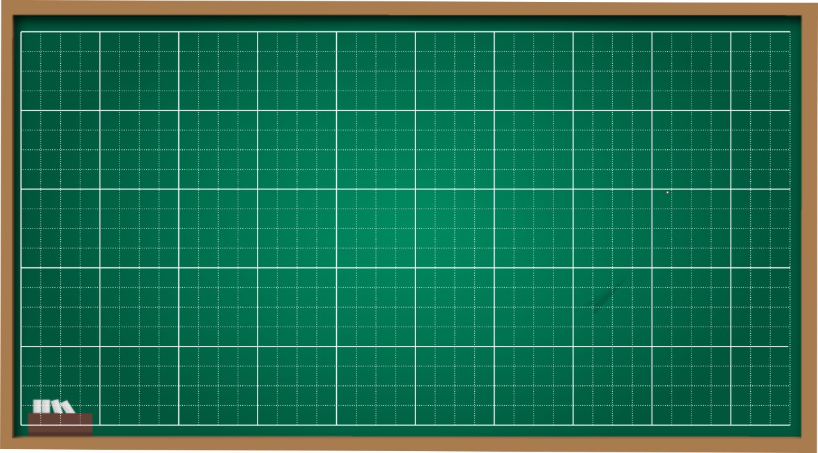
d
d
đ
đ
đá dế
đá dế

Slide 19


Slide 20
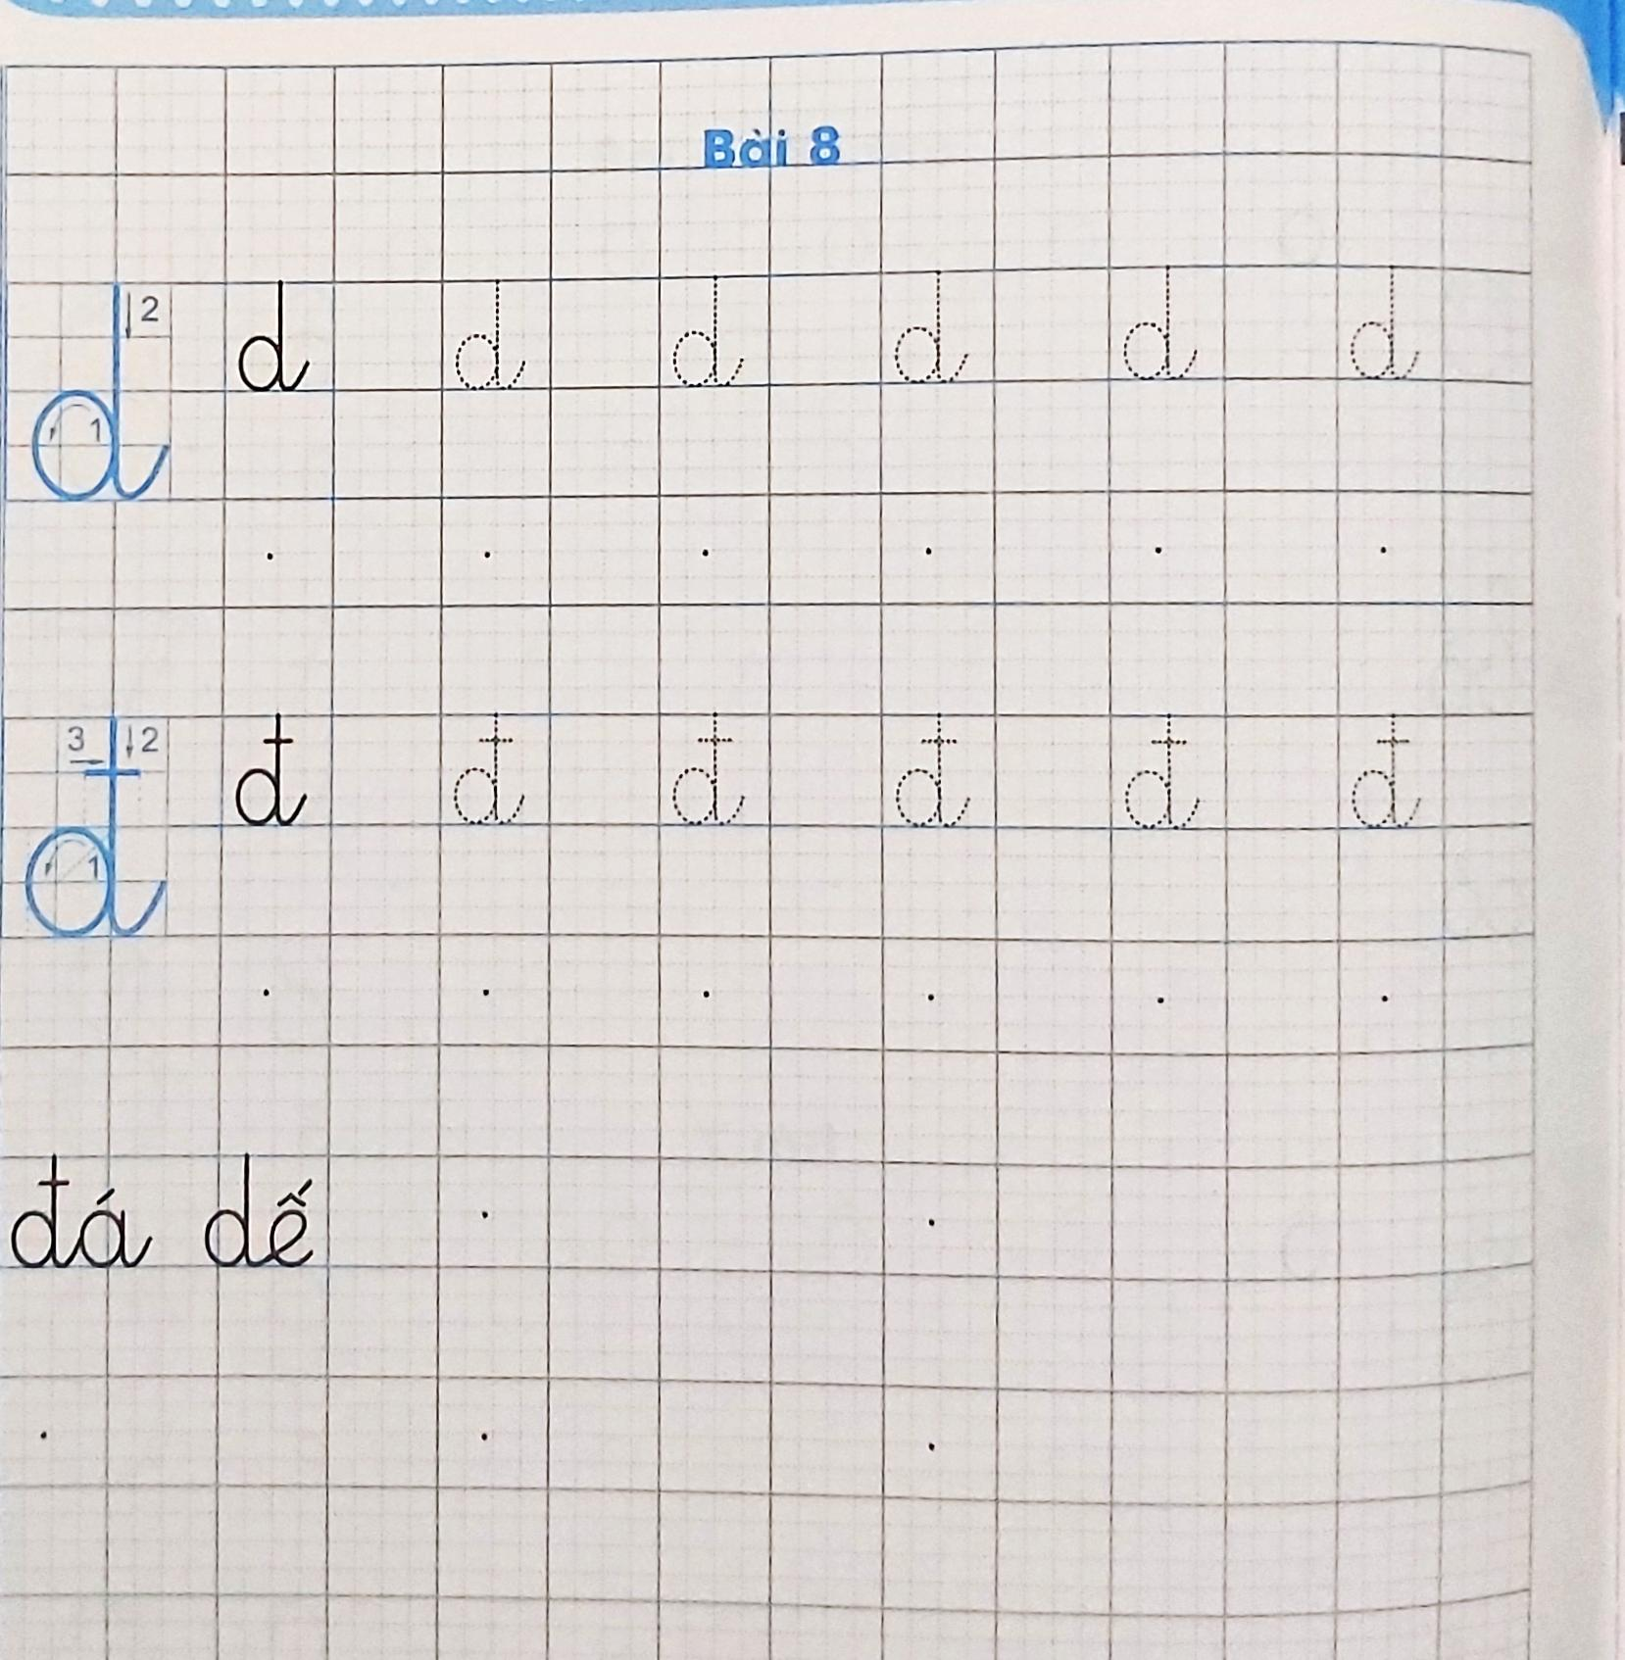

Slide 21


Slide 22
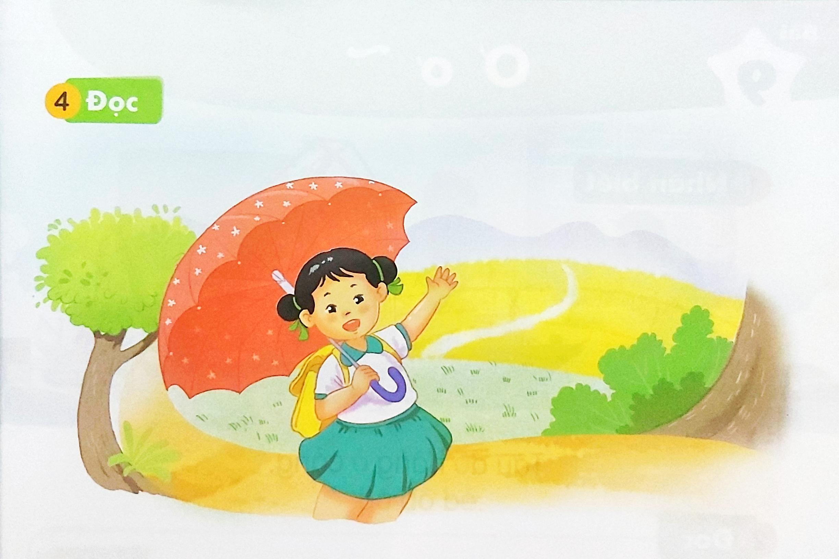
Bé có ô đỏ.

Slide 23



Slide 24
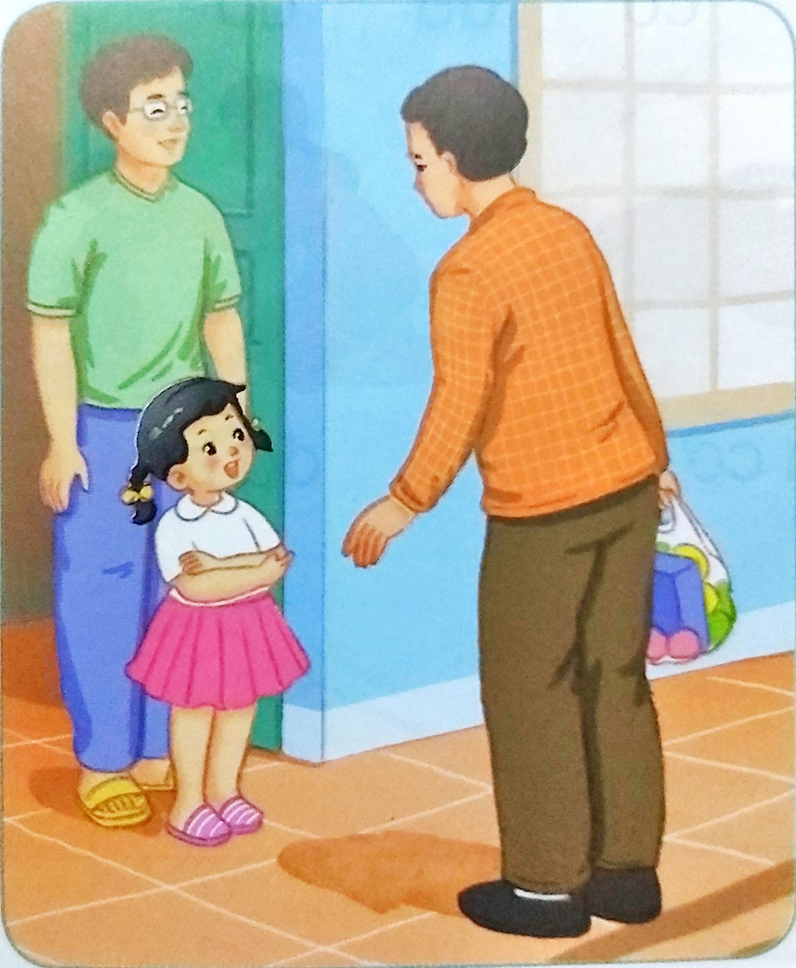
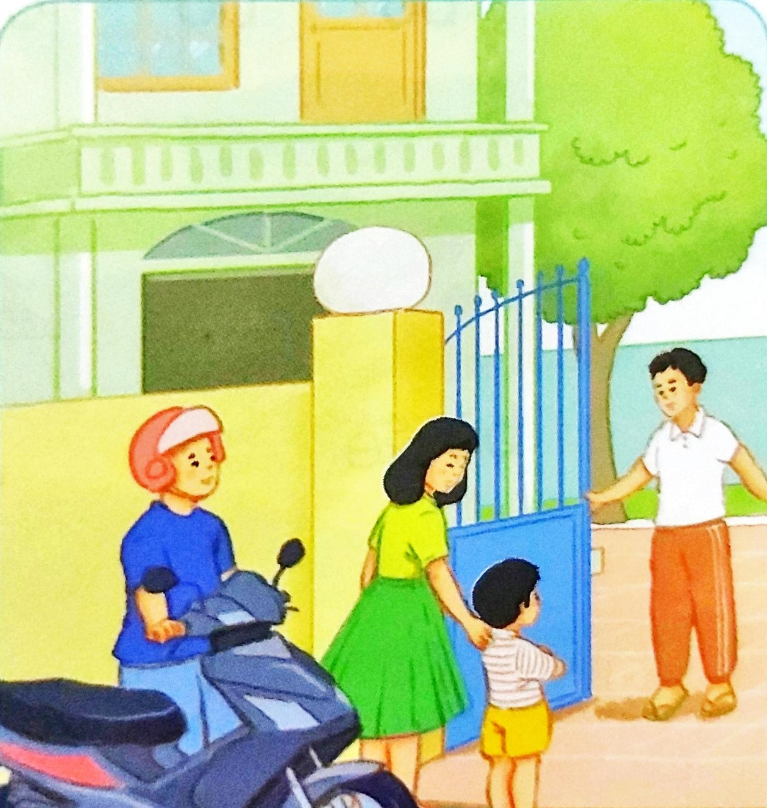
Chào hỏi

Slide 25

CỦNG CỐ - DẶN DÒ

